Slide 1




Khoa học dữ liệu
KHUYẾN NGHỊ PHIM
CÁ NHÂN HÓA
Sinh viên: Lương Thanh Nam
MSSV: K195905228011
GV hướng dẫn: thầy Nguyễn Văn Huy

Slide 2

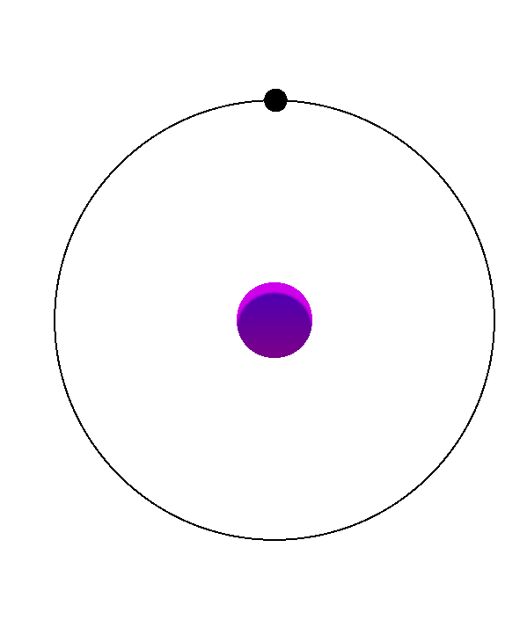
Khuyến nghị phim cá nhân hóa
GIỚI THIỆU ĐỀ TÀI
Mục tiêu: Xây dựng hệ thống gợi ý phim dựa trên đánh giá của người dùng.
Tính năng chính:
Gợi ý phim cho từng người dùng.
Hiển thị danh sách phim khuyến nghị.
Trực quan hóa dữ liệu đánh giá phim.

Slide 3
Khuyến nghị phim cá nhân hóa
TỔNG QUAN
Các thành phần chính:
Xử lý dữ liệu từ file CSV.
Huấn luyện mô hình gợi ý bằng thuật toán SVD.
Giao diện đồ họa hiển thị kết quả và biểu đồ.
HỆ THỐNG

Slide 4

Khuyến nghị phim cá nhân hóa
QUY TRÌNH
THỰC HIỆN
Các bước chính:
Đọc và xử lý dữ liệu.
Huấn luyện mô hình gợi ý.
Hiển thị kết quả trên giao diện.

Slide 5
Khuyến nghị phim cá nhân hóa
XỬ LÝ
DỮ LIỆU
Dữ liệu đầu vào:
ratings.csv: Chứa đánh giá của người dùng.
movies.csv: Chứa thông tin phim.
Các bước xử lý:
Đọc file CSV bằng Pandas.
Xử lý giá trị thiếu.
Tạo ma trận người dùng-phim.

Slide 6

Khuyến nghị phim cá nhân hóa
HUẤN LUYỆN MÔ HÌNH
Thuật toán sử dụng: Collaborative Filtering với SVD.
Quy trình:
Phân rã ma trận người dùng-phim.
Dự đoán các giá trị đánh giá còn thiếu.
Tạo danh sách phim khuyến nghị.

Slide 7
Khuyến nghị phim cá nhân hóa
GIAO DIỆN
Các thành phần chính:
Nút bấm: Tải dữ liệu, huấn luyện mô hình, hiển thị gợi ý.
Bảng: Hiển thị danh sách phim khuyến nghị.
Biểu đồ: Trực quan hóa dữ liệu đánh giá.
NGƯỜI DÙNG

Slide 8
Khuyến nghị phim cá nhân hóa
TẢI
DỮ LIỆU
Mô tả: Đọc dữ liệu từ file CSV và xử lý.
Kết quả:
Dữ liệu được tải thành công.
Không có lỗi khi xử lý giá trị thiếu.

Slide 9
Khuyến nghị phim cá nhân hóa
HUẤN LUYỆN
MÔ HÌNH
Mô tả: Huấn luyện mô hình gợi ý bằng SVD.
Kết quả:
Mô hình được huấn luyện thành công trong thời gian ngắn (~5 giây).

Slide 10
Khuyến nghị phim cá nhân hóa
HIỂN THỊ
GỢI Ý PHIM
Mô tả: Hiển thị danh sách phim được khuyến nghị cho từng người dùng.
Kết quả:
Danh sách phim phù hợp với sở thích người dùng.

Slide 11
Khuyến nghị phim cá nhân hóa
TRỰC QUAN HÓA
DỮ LIỆU
Mô tả: Hiển thị biểu đồ phân phối đánh giá phim.
Kết quả:
Biểu đồ trực quan, phản ánh đúng dữ liệu.

Slide 12

Khuyến nghị phim cá nhân hóa
KẾT QUẢ
THỰC NGHIỆM
Hiệu suất:
Chương trình chạy ổn định, thời gian xử lý nhanh.
Độ chính xác:
Phim được gợi ý phù hợp với sở thích người dùng.
Giao diện:
dễ sử dụng.

Slide 13


Khuyến nghị phim cá nhân hóa
HẠN CHẾ
Chương trình còn sơ sài, nhiều tính năng nâng cao chưa được triển khai.
Giao diện chưa đủ trực quan và hấp dẫn.
Hiệu suất xử lý dữ liệu lớn chưa được tối ưu.

Slide 14
Khuyến nghị phim cá nhân hóa
BÀI HỌC KINH NGHIỆM
Học được cách xử lý dữ liệu lớn, triển khai thuật toán gợi ý và xây dựng giao diện.
Nhận ra cần cải thiện kỹ năng tối ưu hóa và thiết kế hệ thống.

Slide 15
Khuyến nghị phim cá nhân hóa
HƯỚNG PHÁT TRIỂN
Bổ sung các thuật toán khác như Content-based Filtering.
Cải thiện giao diện với tính năng tìm kiếm và hiển thị thông tin chi tiết về phim.
Tối ưu hiệu suất xử lý dữ liệu lớn và tích hợp API bên ngoài.

